Slide 1
Numerical Method
신소재 20071157 이준호

Slide 2
Numerical Method
Homework No6.(복습)
액상에 대한 실험 정보 (혼합열, 활동도)로부터 액상의 Gibbs energy of mixing 표현을 완성하시오. (10월 13일 발표)

Slide 3
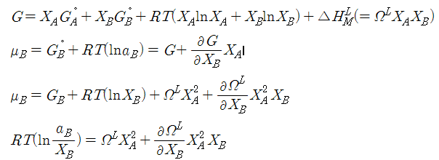
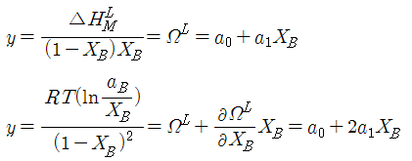
Thermodynamic equations
In Liquid Solution
Sub-regular Solution 가정

Slide 4
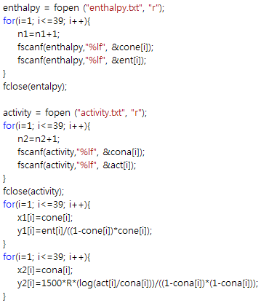
Code(data input)
File(enthalpy.txt, activity.txt) open
각 조성에 대한 enthalpy, activity 값을 -Array로 저장
File(enthalpy.txt, activity.txt) close
아래 sub regular를 가정하였을 때 y값 계산 -Array y[i]로 저장

Slide 5
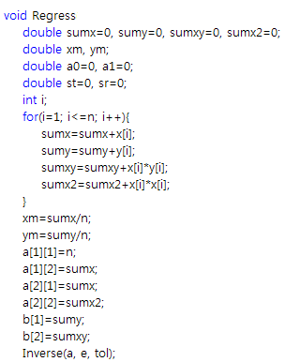
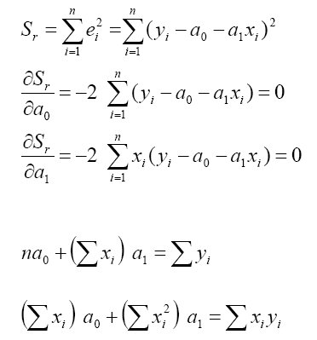
Code(Regression)
SUMX, SUMY, SUMXY, SUMX² 계산
SUMX, SUMY 평균계산(R값 계산)
Original Matrix 구현
Inverse Matrix 계산

Slide 6
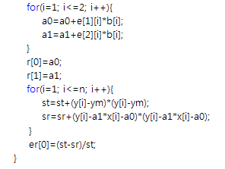
Code(Regression)
구한 역행렬*b행렬(Sumxy, Sumy) -a0, a1 결정
St, Sr 결정 St: Y의 평균에 대한 제곱합 Sr:최적 직선에 대한 제곱합
Coefficient of determination 결정

Slide 7
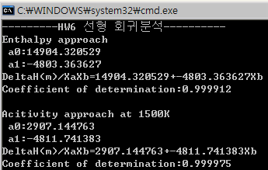
Result

Slide 8
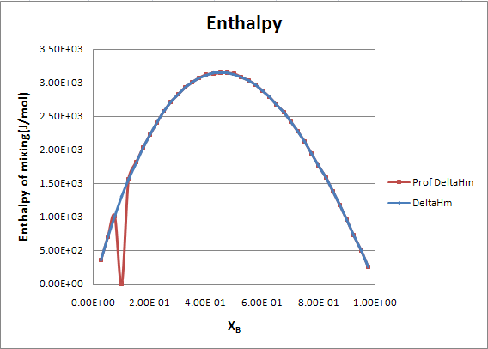
Result(Enthalpy)

Slide 9
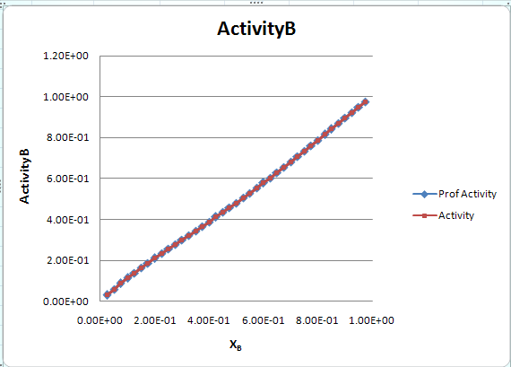
Result(Activity)

Slide 10
Result
온도에 대한 dependency
Gibbs energy of mixing 표현

